Slide 1


Slide 2

Актуальность
Экономическое воспитание детей дошкольного возраста–сравнительно новое направление в дошкольной педагогике. Радикальные преобразования в сфере экономики России показали большую потребность в повышении финансовой грамотности всего населения страны. Это является социальной проблемой не только взрослых, но и детей с раннего возраста. С малых лет ребенок видит, как родители приобретают товары и платят за них деньги, обсуждают зарплаты, платежи за коммунальные услуги, транспорт. Часто малыш не понимает, почему мама с папой не могут купить ему понравившеюся дорогую игрушку. Таким образом дети входят в мир финансов, получают первые экономические знания только ещё на житейском уровне.

Slide 3


Цель экономического воспитания
Цель проекта по экономическому воспитанию – раскрыть ребенку окружающий его предметный мир как мир духовных и материальных ценностей, как часть общечеловеческой культуры. Сформировать экономические компетенции и финансовую грамотность детей старшего дошкольного возраста.

Slide 4

Задачи экономического воспитания
Познакомить детей старшего дошкольного возраста с основными экономическими понятиями, ввести в словарь детей экономические термины.
Формировать знания детей о том, чтобы заработать деньги нужно трудиться.
Учить детей считать деньги, разумно их тратить.
Познакомить с валютой - национальной, иностранной, международной.
Учить пользоваться банковскими продуктами и услугами.
Научить создавать рекламу-двигатель торговли.
Показать как взаимосвязаны экономические(труд, деньги, товар, стоимость) и нравственные(обман, щедрость, скупость, благотворительность) понятия.
Развивать умение детей применять полученные знания в реальных жизненных ситуациях.

Slide 5
Формы и методы работы
НОД интегрированная с другими видами
деятельности
Дидактические игры
Экскурсии
Формы
работы
с детьми
Сюжетно-ролевые
игры
Индивидуальная
работа с детьми
Продуктивная
деятельность
Чтение
художественной
литературы
Решение
проблемных
ситуаций

Slide 6


Работа с дошкольниками строится по четырём направлениям, связанных между собой задачами и содержанием.
01
Деньги
(цена, стоимость)
Труд.
Профессии.
Реклама.
04
02
Потребности и возможности
Проект
«Экономика для дошколят»
Деньги
(цена, стоимость)
03
Семейный бюджет (доходы и расходы)

Slide 7


Slide 8

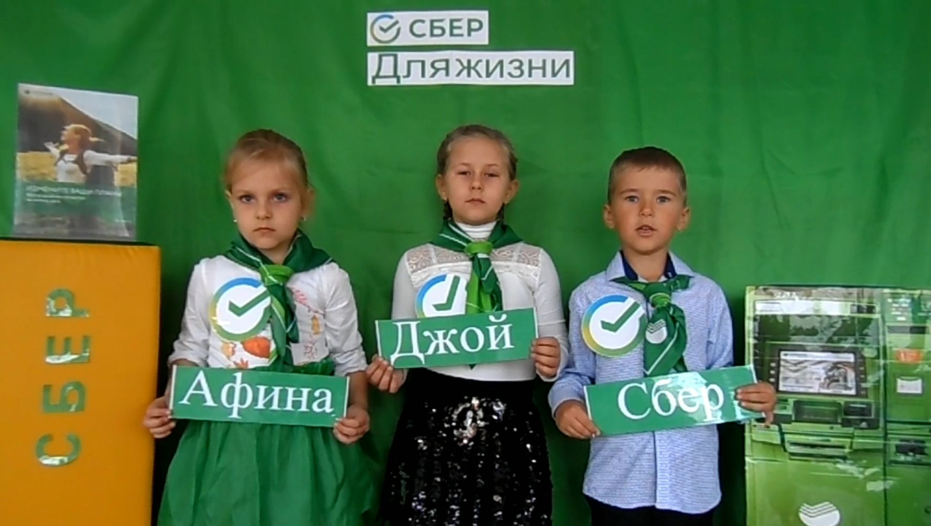
Рекламное агентство «Теремок»

Slide 9


Slide 10
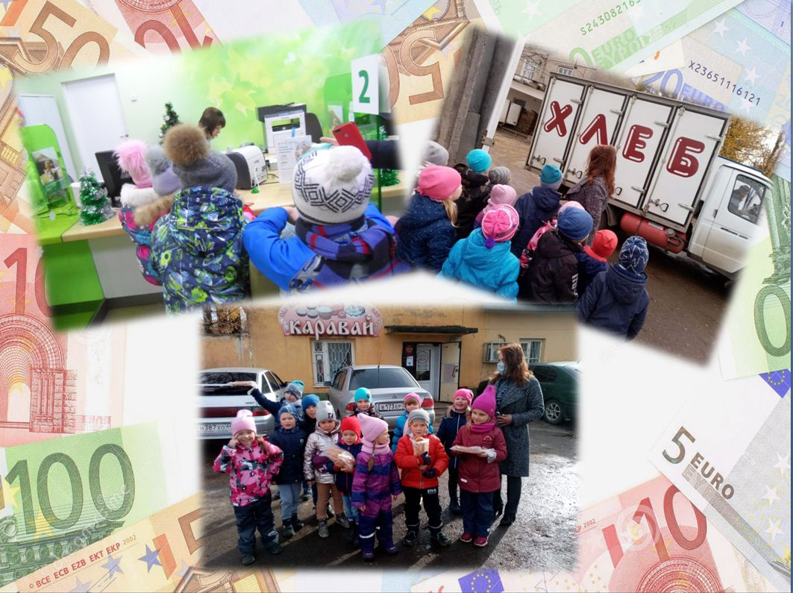

Slide 11


Slide 12


Slide 14
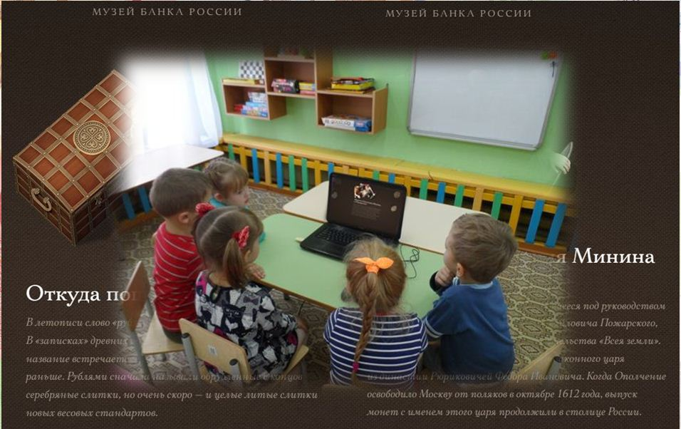

Slide 15
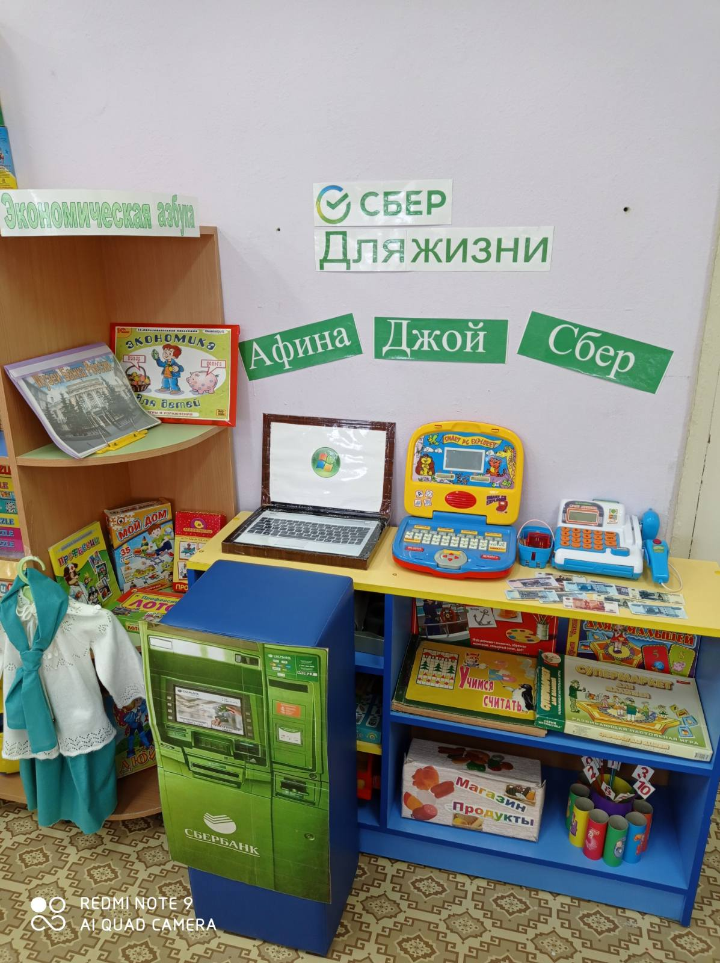

Slide 16
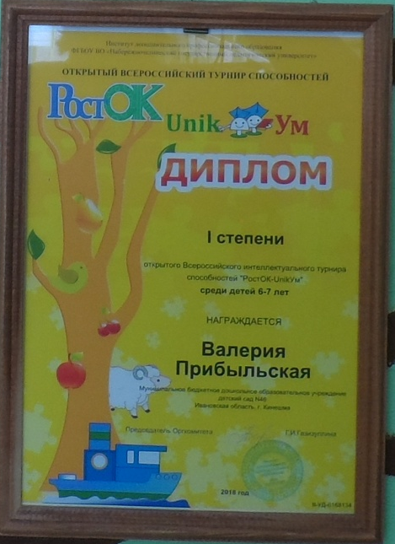
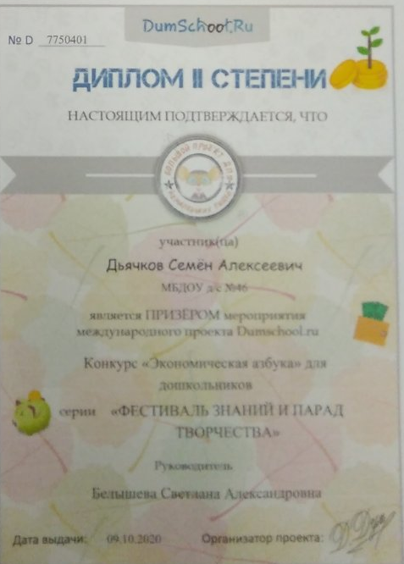
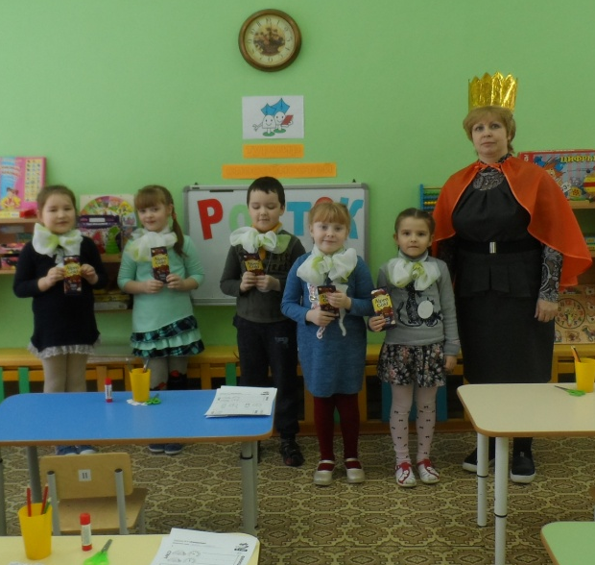
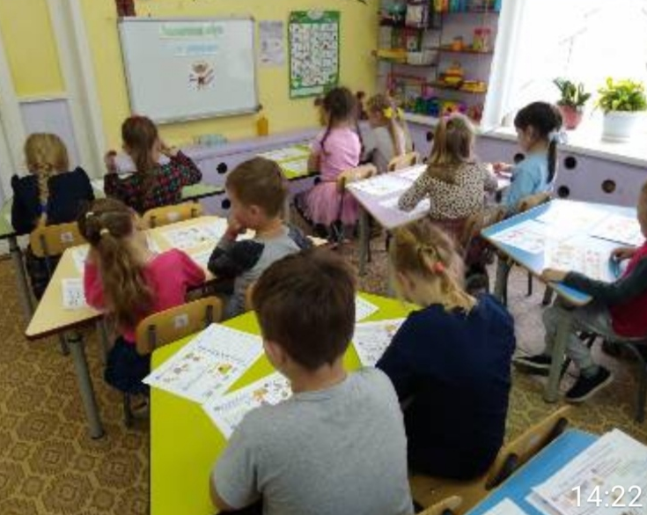



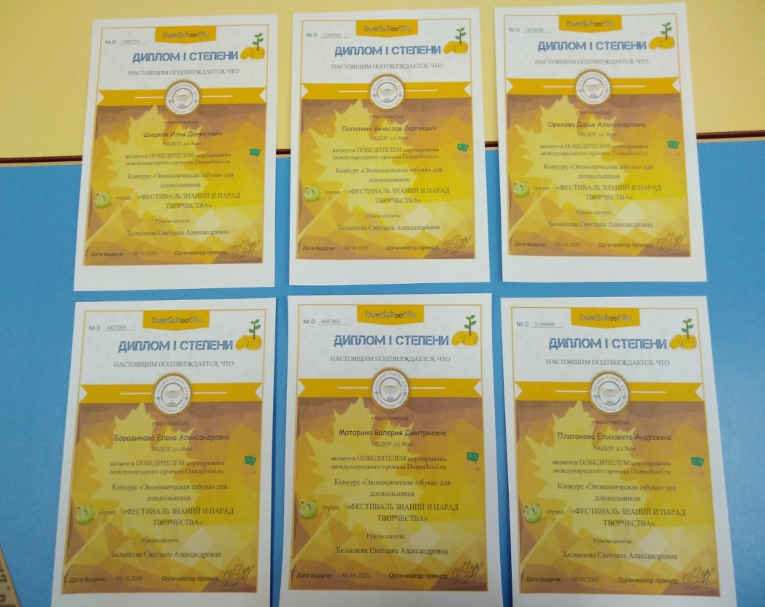
Достижения детей

Slide 17




Инновационная деятельность педагогов

Slide 18
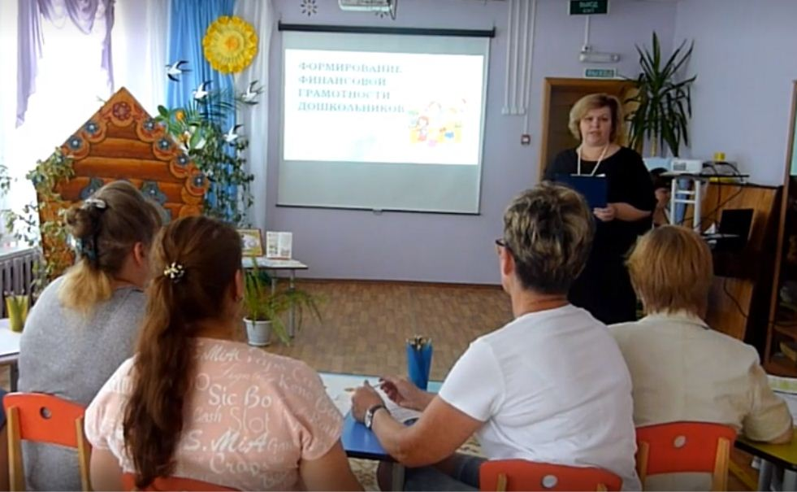

Slide 19


Slide 20


